Slide 1
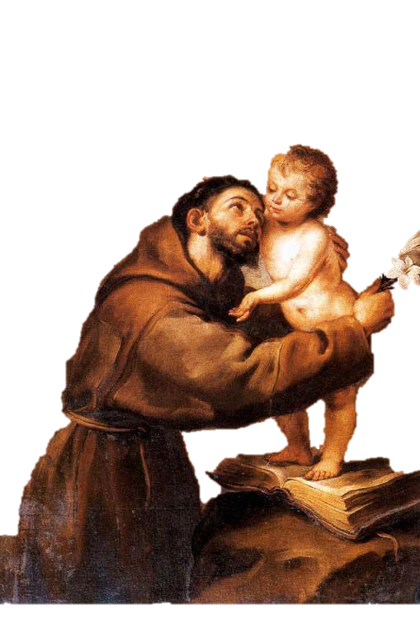
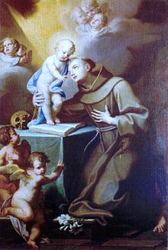
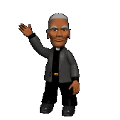
SFÂNTUL ANTON DE PADOVA
(1195 - 1231)

Slide 2
Cine a fost
Sfântul Anton de Padova?

Slide 3
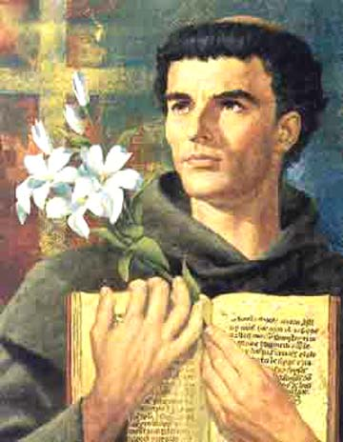
Fernando Martins de Bulhões, cunoscut ca Sfântul Anton de Padova, O.F.M., a fost un preot catolic portughez și un călugăr al Ordinului Franciscan.

Slide 4
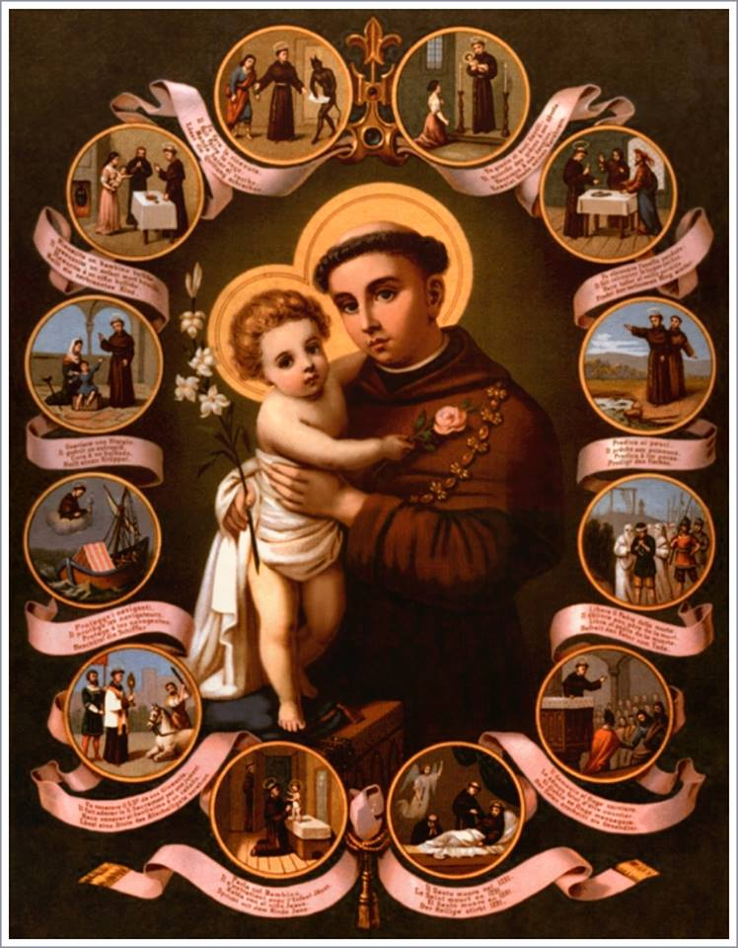
Mai exact

Slide 5
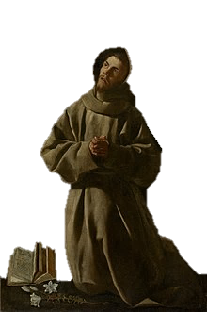
S-a născut la 15 august 1195, la Lisabona, capitala Portugaliei, din familia de Bouillon. Tatăl său se numea Martin de Bouillon, om de vază la curte şi un bun creştin, iar mama, Maria Taveira, nobilă prin sânge, dar şi prin virtute. La Botez a primit numele de Ferdinand. Mai apoi, când a intrat în Ordinul Franciscan, şi l-a schimbat în acela de Anton.

Slide 6
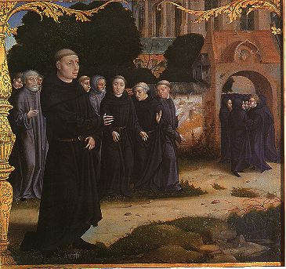
Când a împlinit vârsta de 15 ani, s-a dăruit cu totul în slujba lui Dumnezeu şi s-a călugărit în Mănăstirea Canonicilor Regulari ai sfântului Augustin, trecând, apoi, în Mănăstirea din Coimbra.

Slide 7
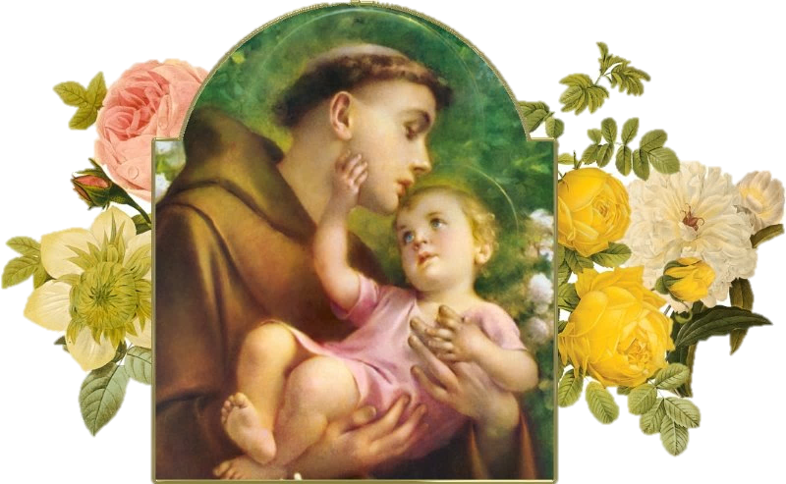
Acolo s-a dedicat studiului ştiinţelor umane şi teologice. Au fost ani importanţi pentru formarea sa umană şi intelectuală, după care, în anul 1219, a fost hirotonit preot.

Slide 8
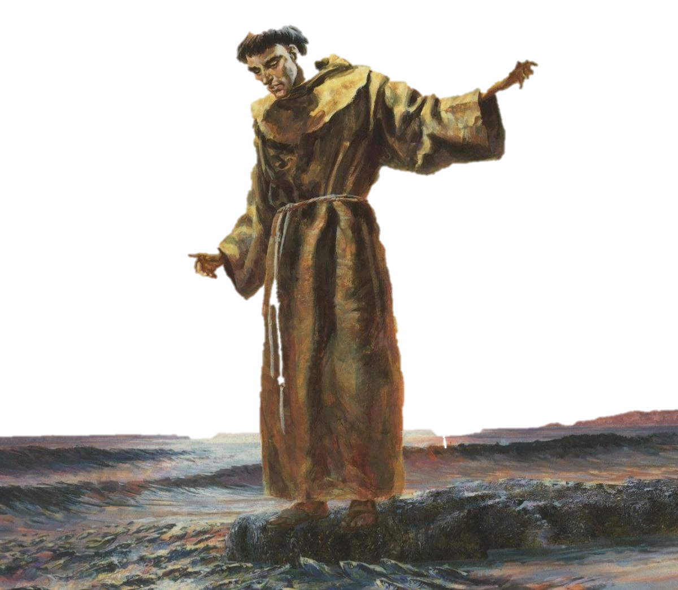
După un an, Anton s-a despărţit de fraţii augustinieni şi a intrat în Ordinul Franciscan, unde a fost un exemplu pentru toţi. Mai mult, a cerut să meargă misionar în Africa. Dorinţa i s-a împlinit, dar pronia dumnezeiască îl voia în altă muncă apostolică şi, după grele încercări pe mare, a ajuns în Sicilia (Italia).

Slide 9
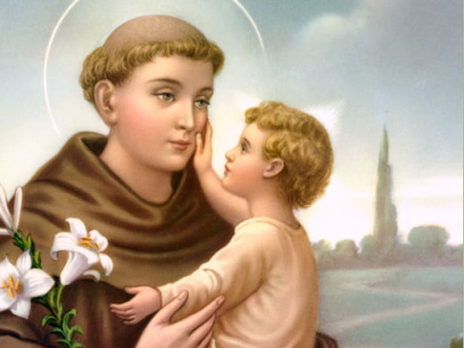
În anul 1221, cu ocazia marii adunări ținute de sfântul Francisc la Assisi (Adunarea rogojinilor), Anton a avut ocazia de a-l cunoaște şi de a vorbi întâia oară cu sărăcuţul din Assisi. După această adunare, a fost trimis la Mănăstirea Monte Paolo, lângă Bologna.

Slide 10
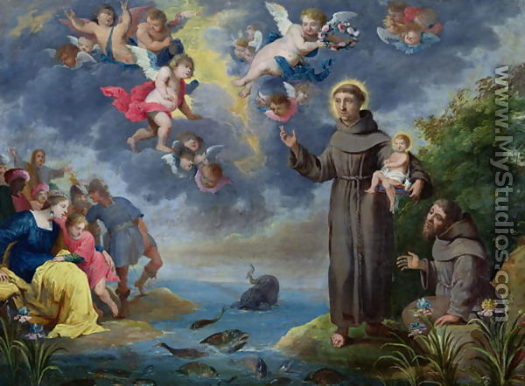
Anton a fost ales, de însuşi sfântul Francisc, ca să-i înveţe teologia pe ceilalţi călugări din Mănăstirea din Bologna, unde a demonstrat că este vrednic de titlul de doctor în teologie, ce avea să-l primească ulterior.

Slide 11
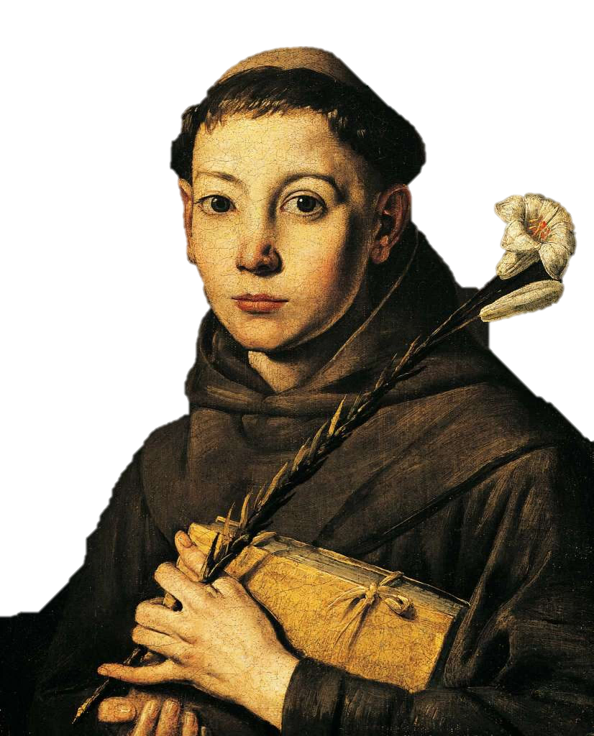
Apoi este repartizat la o mănăstire din provincia Romagna, unde i se încredinţează diferite munci gospodăreşti, iar timpul liber şi-l petrece în reculegere şi rugăciune. Era perioada de maturizare spirituală a unuia dintre marii apostoli ai păcii şi ai credinţei.

Slide 12
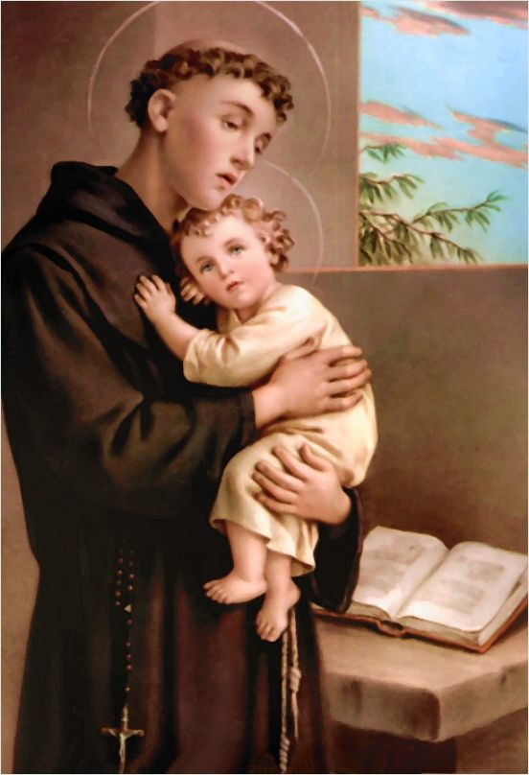
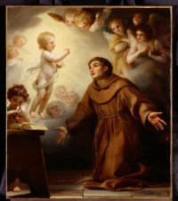
Cu prilejul unei ceremonii la care nu s-a prezentat preotul desemnat să ţină predica, Anton este rugat să încerce a face el ceva: superiorul se gândea că în caz de nereuşită nimeni nu va fi surprins. Anton se reculege, face o mică rugăciune şi începe.

Slide 13
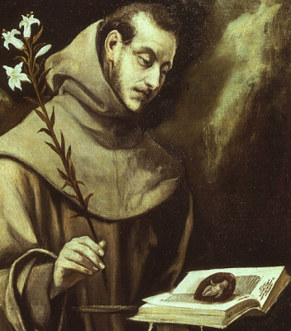
Numai după cîteva minute şi-au dat seama că în mijlocul lor aveau un tezaur de ştiinţă, talent, credinţă şi zel. Din acest moment, timp de nouă ani Anton va fi trâmbiţa care va ridica în picioare mase imense de creştini adormiţi în indiferenţă sufletească şi îndârjiţi în lupte fratricide. La cuvîntul lui Anton se risipeşte rătăcirea din minţi şi ura din inimi.

Slide 14
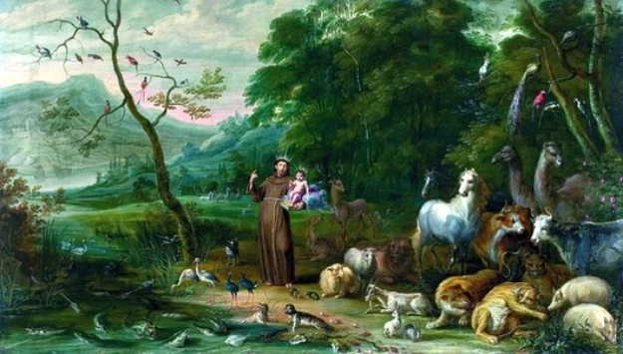
Locul de plecare al expediţiilor sale este oraşul Padova, lângă care un prieten bun i-a pregătit o locuinţă răcoroasă între ramurile mari ale unui nuc bătrîn. De aici coboară şi în anul 1231.

Slide 15
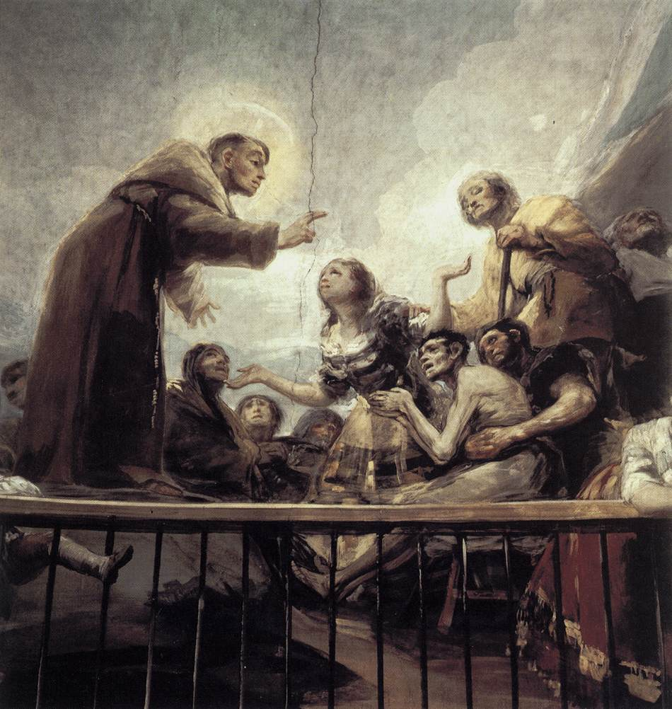
Locuitorii din Padova urmăresc cel din urmă curs de predici, în Postul Mare, pe care Anton l-a ţinut. Din toate părţile veneau ştiri despre fapte minunate petrecute la invocarea în gând a Sfântului Anton. Paduanii erau convinşi că în mijlocul lor se afla un mare sfânt.

Slide 16
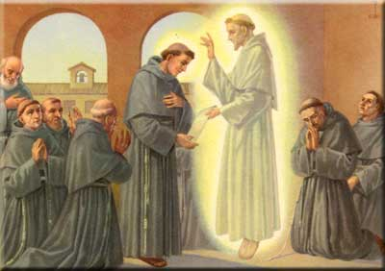
În ziua de 13 iunie, Anton se afla la mănăstirea Camposanpietro, din afara oraşului; simţindu-se foarte rău, a cerut să fie adus în Padova. Aşezat pe un car cu fân este transportat cu deosebită atenţie, dar, ajunşi la Arcela, o altă mănăstire, la 1 km de oraş, Anton îi roagă să oprească, mai priveşte o dată oraşul, îl binecuvântează iar, şi închide ochii.

Slide 17
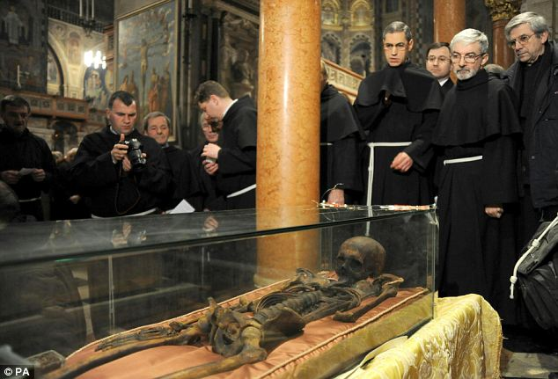
Peste cîteva momente, cete de copii alergau pe străzile oraşului vestind cu bucuria nevinovată a copilăriei: «A murit Sfîntul! A murit Sfîntul!». Clopotele tuturor bisericilor din oraş s-au întîlnit într-o solemnă cântare de triumf, de recunoştinţă, de nemărginită durere.

Slide 18
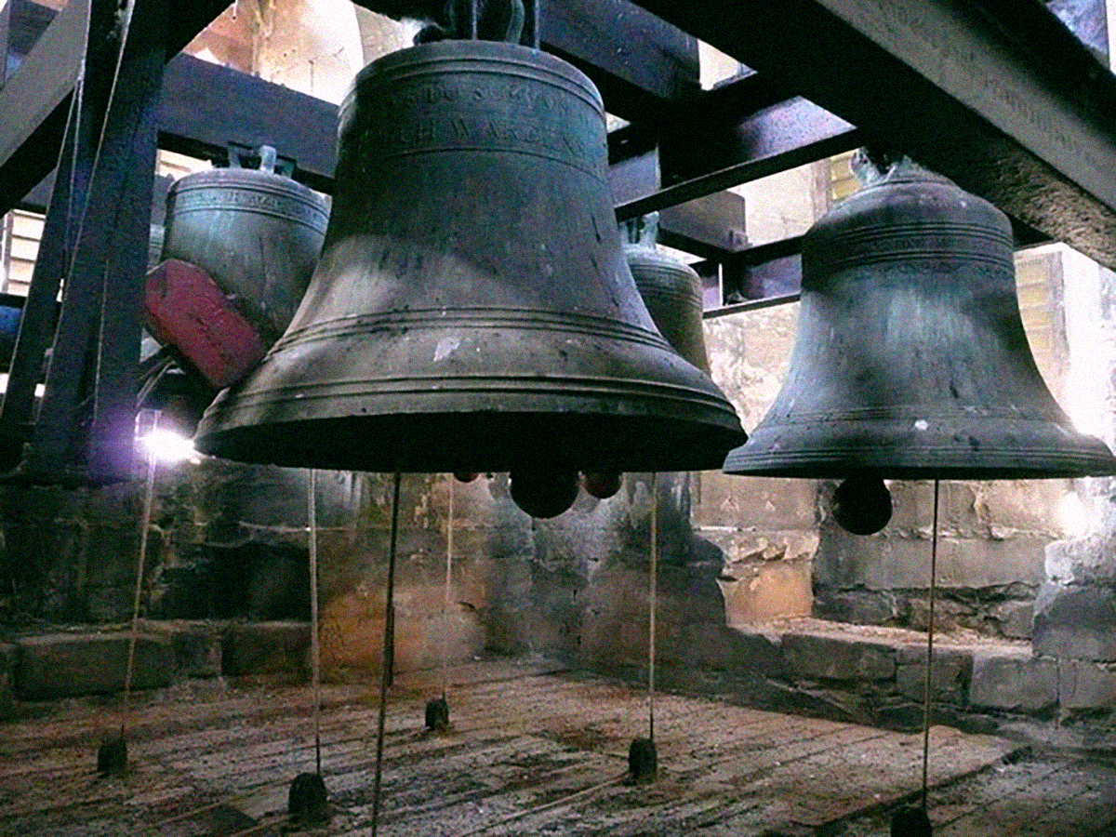
O tradiţie spune că, în aceleaşi momente, şi clopotele din Lisabona, fără a fi trase de cineva, au început să sune, cutremurînd inimile, care au simţit că Ferdinand al lor a ajuns pe culmea de la hotarul dintre pămînt şi cer.

Slide 19
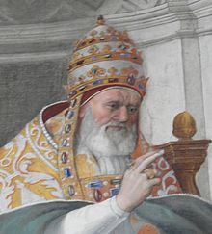
După un an de la moartea lui Anton, papa Grigore al IX-lea, aflându-se în oraşul Spoleto, l-a pus în sinaxarul sfinţilor, dând creştinilor un nou mijlocitor puternic pe lângă Dumnezeu şi un exemplu strălucit de urmat. În anul 1263, când s-a terminat construirea bazilicii din Padova, i s-au transportat moaştele acolo şi au fost înhumate sub altarul din capela închinată lui.

Slide 20
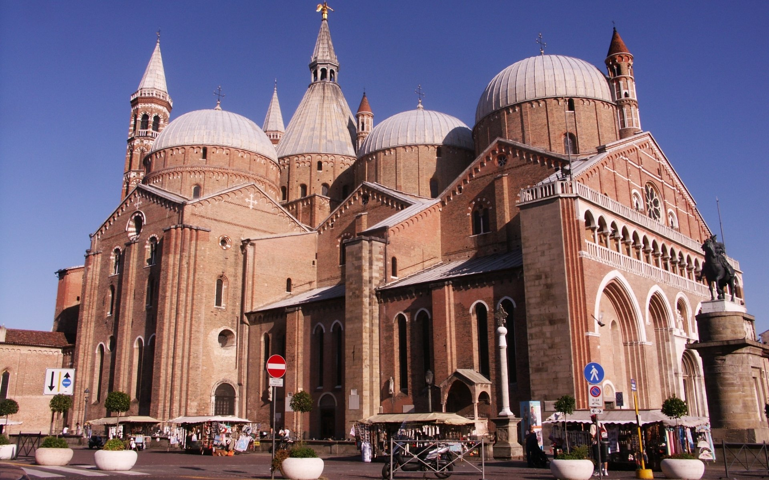
Sfârșit

